Slide 1
История развития русских шрифтов.
Основы шрифтовой графики
История развития русских шрифтов.
Устав. Полуустав. Скоропись. Русская вязь.
Гражданский петровский шрифт.

Slide 2
Лекция 11. История развития русских шрифтов.
Устав. Полуустав. Скоропись. Русская вязь.
СЛАВЯНСКАЯ АЗБУКА
Глаголица
Кириллица
2

Slide 3
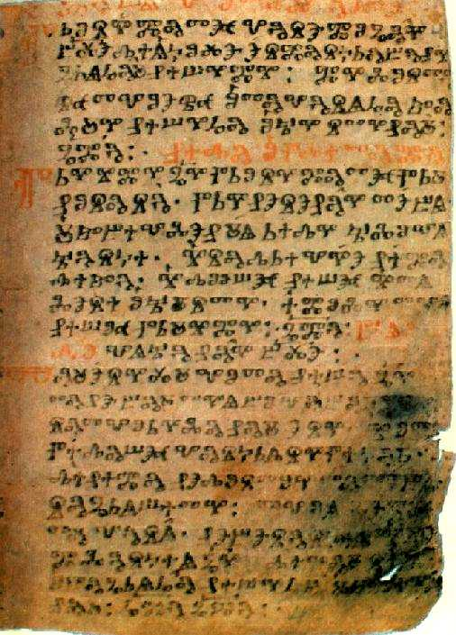
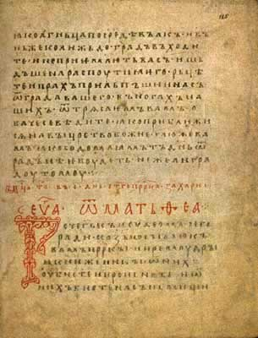
Устав. Полуустав.
Скоропись. Русская вязь
Рис 1. Глаголица. Кириллица

Slide 4
Устав. Полуустав.
Скоропись. Русская вязь

Slide 5
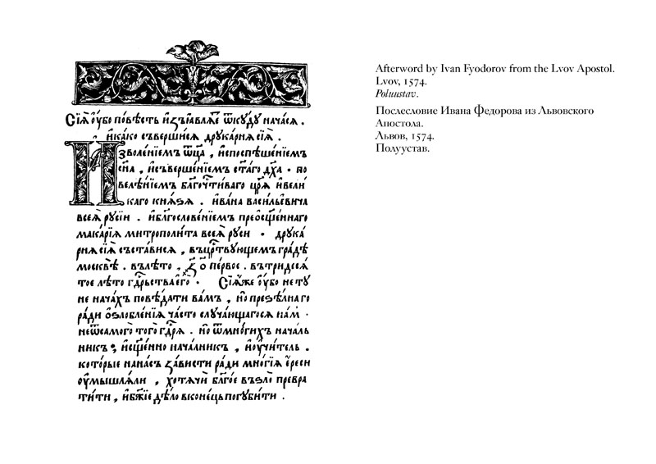
Устав. Полуустав.
Скоропись. Русская вязь
5

Slide 6
Устав. Полуустав.
Скоропись. Русская вязь
Рис 2.Страница из Остромирова евангелия, 1056-1057 гг.
6

Slide 7
Устав. Полуустав.
Скоропись. Русская вязь
Рис 3. Русская вязь
7

Slide 8
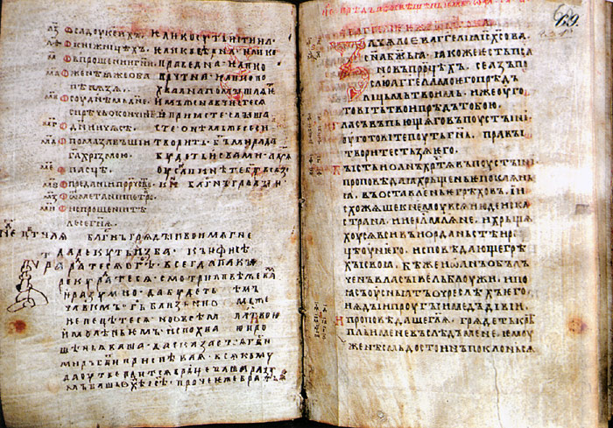
Устав. Полуустав.
Скоропись. Русская вязь
Рис 4. Галицкое евангелие
8

Slide 9
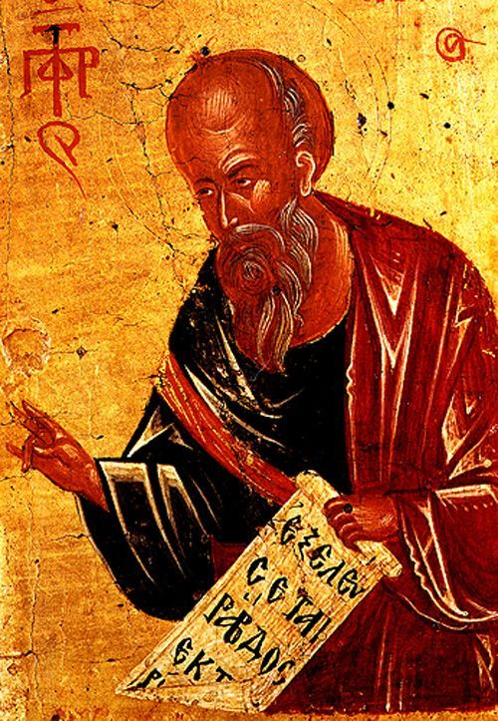
Устав.
Полуустав.
АДАПТАЦИЯ ШРИФТА–
Приспособление уже существующего шрифта для набора на языке, для которого он первоначально не был предназначен, путем доработки букв соответствующего алфавита, а также других знаков, необходимых для набора на этом языке.
9

Slide 10
Устав. Полуустав.
Скоропись. Русская вязь
ОСНОВА КИРИЛЛИЧЕСКОЙ ПИСЬМЕННОСТИ
Греческий язык – источник русской письменности
Миссионерский алфавит
Национальная особенность
10

Slide 11
Четыре основных стиля
рукописной кириллицы.
– устав, парадное письмо. Медленное торжественное крупное письмо, много вертикальных штрихов, довольно широкие расстояния между буквами.
– полуустав. Какое-то время существовал параллельно с уставом для менее ответственных работ, затем сменил устав. Это беглое письмо, более компактное, быстрое, мелкое, основные штрихи обычно чуть наклонные и слегка прогнутые, много выносных элементов.
11

Slide 12
Четыре основных стиля
рукописной кириллицы.
– скоропись. Более мелкое, экономное письмо, еще более прагматичное. Скорописью велась официальная переписка, писались государственные документы, вместе с тем ее использовали и для частных писем.
– вязь. Декоративное письмо, использовавшееся в архитектуре, в декоративно-прикладном искусстве. Вязью делали надписи на колоколах, на кубках. В книгах ею писали заголовки. Это сплошь лигатурное письмо: в целях экономии места соседние буквы сливали одна с другой или располагали в промежутках.
12

Slide 13
Новые термины и понятия.
МАЧТОВАЯ ЛИГАТУРА
ТИТЛА
СИЛЫ

Slide 14
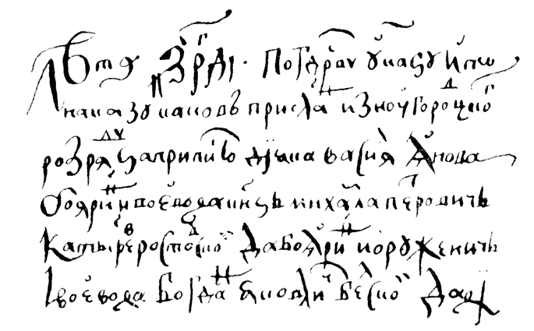
Скоропись.
Иллюстрации.
Рис 5.

Slide 15
Гражданский петровский шрифт.
Реформа Петра I
«Геометриа, или славенски землемерие» (учебник геометрии), 1708 г. – Первая книга, набранная новым шрифтом

Slide 16
Гражданский петровский шрифт.
Реформа Петра I
Сокращение числа букв русской азбуки
Замена графем русских буквиц на аналогичные латинские
Отмена ударений и титла
Унификация и оптимизация русских графем

Slide 17
Гражданский петровский шрифт.
Реформа Петра I
В начале 1710 г. Петр подписал
эталонную азбуку нового шрифта,
позже названного гражданским,
сделав знаменитую надпись:
«Симы литеры печатать исторические и манифактурныя книги…».
Таким образом, реформа кириллицы завершилась.

Slide 18
Вопросы для самоконтроля.
Перечислите основные виды русской письменности.
Какое влияние оказала обособленность России на графику букв и книжных изданий.
Причины трудного продвижения типографского дела на Руси?
Почему Пётр I провёл реформу русской письменности?

Slide 19
Рекомендуемая литература
Каллиграфия. Рукописные шрифты Запада и Востока. 45 проектов с пошаговыми объяснениями / [авт. : Р. Клеминсон, Ф. Грехэм-Флинн, К. Маккинтон и др.] ; под общ. ред. Р. Клеминсона ; пер. с англ. К. И. Молькова. - М. : Контэнт, 2008. - 221 с. : ил.
Ефимов В. http://kak.ru/columns/masterclass/a8682/
19

Slide 20
Использование материалов презентации
Использование данной презентации, может осуществляться только при условии соблюдения требований законов РФ об авторском праве и интеллектуальной собственности, а также с учетом требований настоящего Заявления.
Презентация является собственностью авторов. Разрешается распечатывать копию любой части презентации для личного некоммерческого использования, однако не допускается распечатывать какую-либо часть презентации с любой иной целью или по каким-либо причинам вносить изменения в любую часть презентации. Использование любой части презентации в другом произведении, как в печатной, электронной, так и иной форме, а также использование любой части презентации в другой презентации посредством ссылки или иным образом допускается только после получения письменного согласия авторов.
20

